Slide 1
Рисование «Зайка»
Группа №10 «Солнышко»

Slide 10
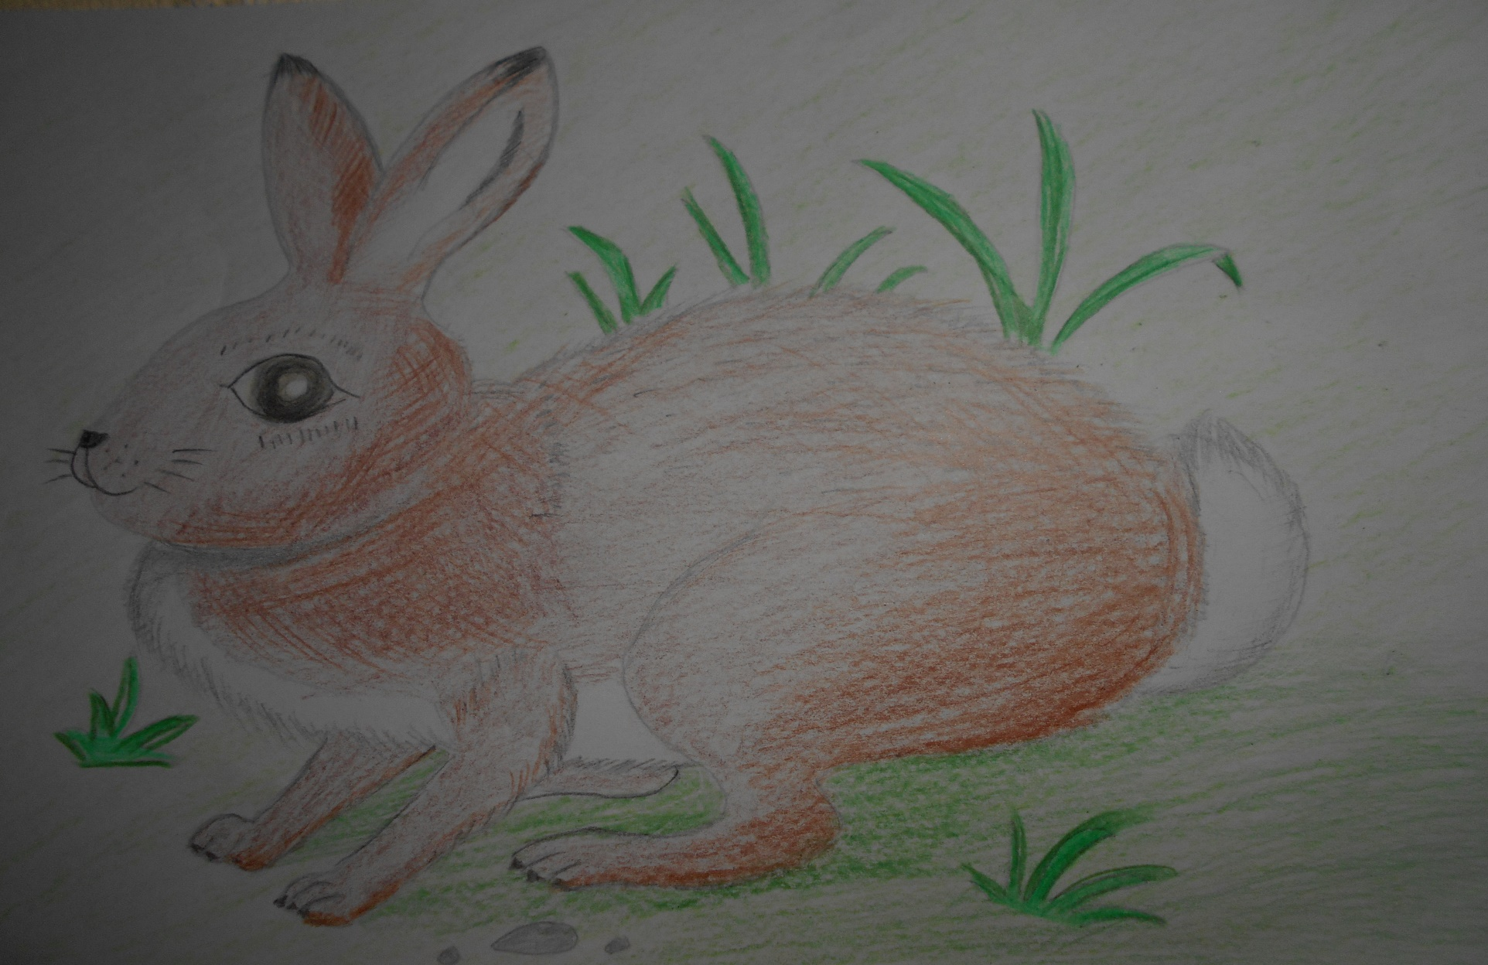
Молодцы !!!

